Slide 1
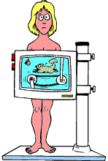


Medicina “Un gusto más que una materia”
Por:
María Valentina Pérez Bedoya
9°1
2014

Slide 2


¿Qué es la medicina?
La medicina, junto a la farmacia, la enfermería y otras disciplinas, forman el grupo de las ciencias de la salud, dedicadas al diagnóstico, la prevención y el tratamiento de las enfermedades.
Para ejercer la medicina, es necesario cursar estudios que permiten obtener el grado necesario y la habilitación correspondiente.

Slide 3
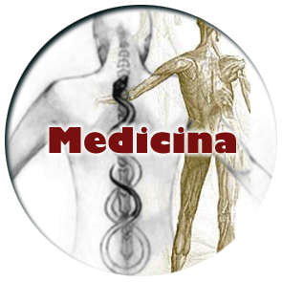
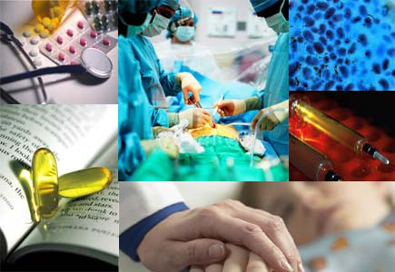

Existen numerosas especialidades dentro de la medicina, de acuerdo a la parte del cuerpo a la que se dedican, a los tipos de enfermedades o a otros factores que permiten establecer la clasificación.

Slide 4
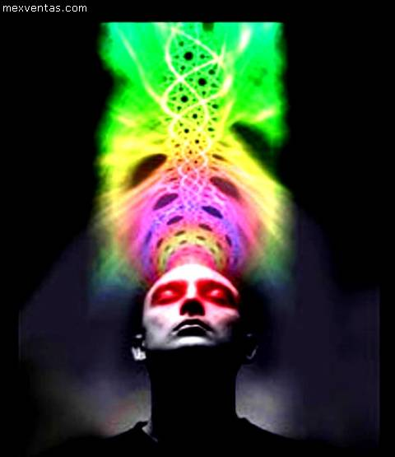

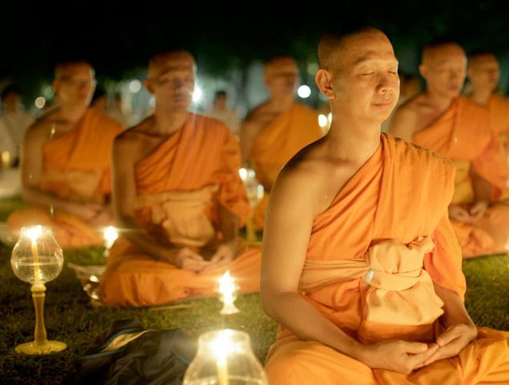
Tipos de medicina.
Medicinas de cuerpo-mente

Slide 5
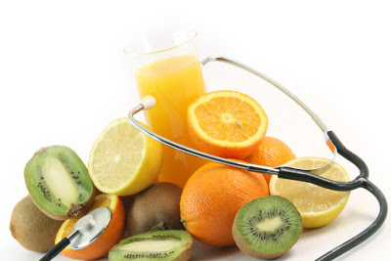
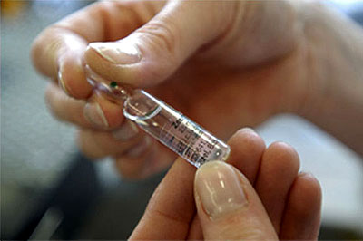


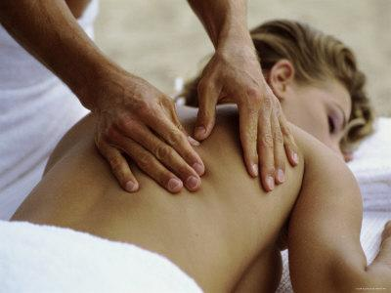
Medicina Biológica
Medicinas corporales manipulativas

Slide 6


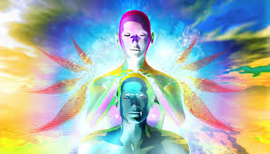
Medicinas energéticas

Slide 7





Especialización.

Slide 8
Neurología pediátrica
Escogí este tema debido a que la neurología en el cuerpo de un humano es muy importante ya que es la que estudia el sistema nervioso, periférico y autónomo).
La Neurología se ocupa de forma integral de la asistencia médica al enfermo neurológico, de la docencia en todas las materias que afectan al sistema nervioso y de la investigación, tanto clínica como básica, dentro de su ámbito.

Slide 9
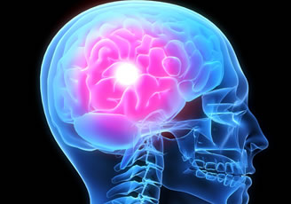
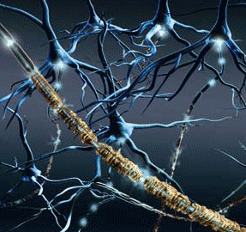
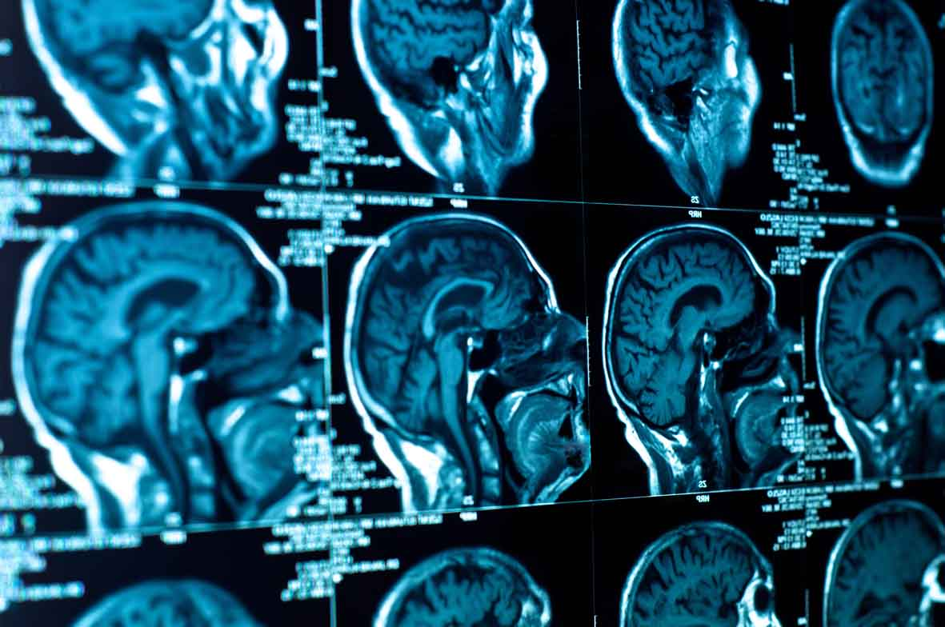
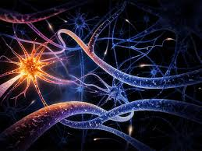
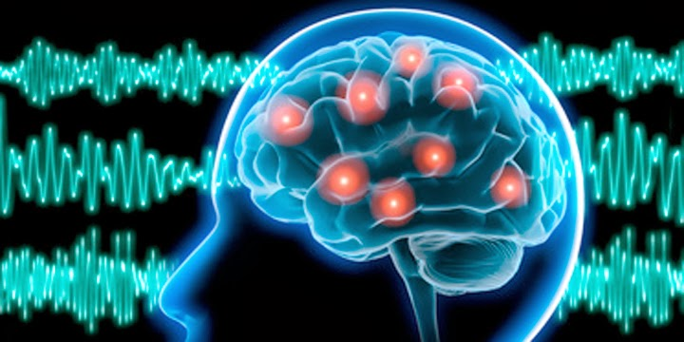

Slide 10
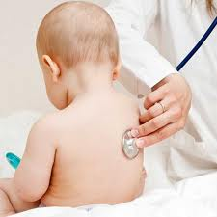
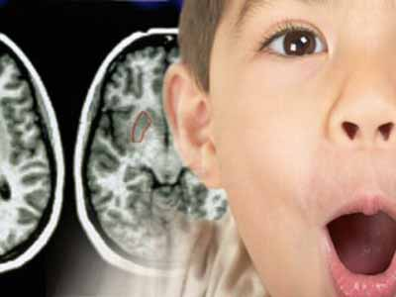
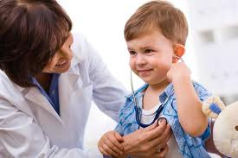
¿Por qué escogí a los niños?
Pienso que es mejor tratar los problemas desde pequeños ya que cuando crezcan puedan estar un poco mas sanos o ya curados del todo.
Algunos problemas no se pueden curar del todo debido a que no se a podido encontrar la cura.

Slide 11
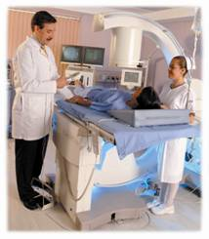
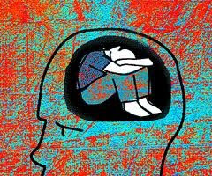
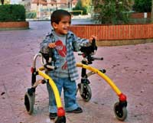
¿Qué tarta la neurología pediátrica?
Trastornos del desarrollo neuro-cognitivo y neuro-conductuales: trastorno por Déficit de Atención e Hiperactividad (TDAH), problemas del aprendizaje, retrasos en cualquier área del neurodesarrollo y autismo.

Slide 12
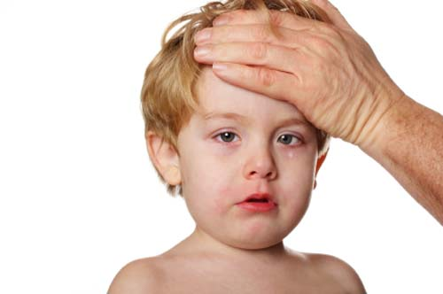
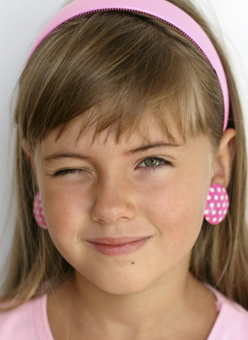
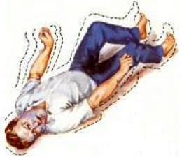
Trastornos paroxísticos de la niñez: tales como epilepsia, crisis febriles y tics.
Cefaleas en niños: Migraña infantil y cefaleas tensiónales

Slide 13
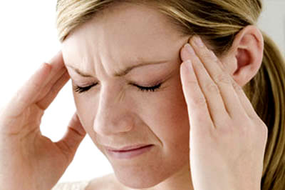
Trastornos neurológicos en el recién nacido: como la encefalopatía hipóxico-isquémica, neuro-infecciones, crisis epilépticas neonatales y trastornos del metabolismo

Slide 14

Los neurólogos pediatras del Centro Neurológico, cuentan con el apoyo de otros especialistas como terapistas del lenguaje, rehabilitadores, neuropsicólogos, paidopsiquiátras y neurocirujanos pediatras, para ofrecerles a los más pequeños una atención integral de muy alta calidad.

